Slide 1


HTTP
HyperText Transfer Protocol
Protocolo de Transferencia de Hipertexto
William E. Domínguez R.

Slide 2
Definición de HTTP
HTTP es el acrónimo para HyperText Transfer Protocol
HTTP es el protocolo fundamental del World Wide Web, definido como un protocolo de la capa de aplicación
Permite el intercambio de recursos e información en la WWW, como archivos HTML, imágenes, multimedia, entre otros, de forma sencilla y ágil
Mayo 2007
UCV - Aplicaciones con Tecnología en Internet - HTTP

Slide 3
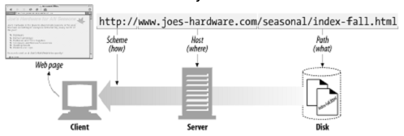
Características
Hace uso del Uniform Resource Identifier (URI), Universal Resource Location (URL), para indicar el recurso al que hace referencia la petición
Los mensajes se pasan con un formato similar a Internet Mail y el Multipurpose Internet Mail Extensions (MIME)
URL – Universal Resource Location
Mayo 2007
UCV - Aplicaciones con Tecnología en Internet - HTTP

Slide 4
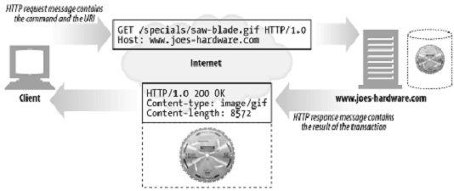
Características
HTTP está basado en el paradigma cliente/servidor
HTTP utiliza TCP como medio de transporte
HTTP es no orientado a conexión
HTTP es sin estado, stateless
HTTP utiliza una serie de métodos para indicar la finalidad de la petición (GET, POST, HEAD, TRACE, entre otros)
Mayo 2007
UCV - Aplicaciones con Tecnología en Internet - HTTP

Slide 5
Formato de los mensajes HTTP - Petición
(Petición)
[Método] [URI Petición] HTTP/[Versión]
[cabecera 1]: [valor 1]
[cabecera 2]: [valor 2]
*
[cabecera n]: [valor n]
<Linea en Blanco>
[cuerpo de petición, si es necesario]
http://www.google.co.ve/search?hl=es&q=hola+mundo&btnG=Buscar+con+Google&meta=
GET /search?hl=es&q=hola+mundo&btnG=Buscar+con+Google&meta= HTTP/1.1
Host: www.google.co.ve
User-Agent: Mozilla/5.0 (Windows; U; Windows NT 5.1; es-ES; rv:1.8.1.3)
Gecko/20070309 Firefox/2.0.0.3
Accept: text/xml,application/xml,application/xhtml+xml,text/html;q=0.9,text/plain;
q=0.8,image/png,*/*;q=0.5
Accept-Language: es-es,es;q=0.8,en-us;q=0.5,en;q=0.3
Accept-Encoding: gzip,deflate
Accept-Charset: ISO-8859-1,utf-8;q=0.7,*;q=0.7
Keep-Alive: 300
Connection: keep-alive
Referer: http://www.google.co.ve/
Mayo 2007
UCV - Aplicaciones con Tecnología en Internet - HTTP

Slide 6
Formato de los mensajes HTTP - Respuesta
(Respuesta)
HTTP/[Versión] [Código de Estado Respuesta] [Explicación]
[cabecera 1]: [valor 1]
[cabecera 2]: [valor 2]
*
[cabecera n]: [valor n]
<Linea en Blanco>
[cuerpo de respuesta, si es necesario]
http://www.google.co.ve/search?hl=es&q=hola+mundo&btnG=Buscar+con+Google&meta=
HTTP/1.x 200 OK
Cache-Control: private
Content-Type: text/html; charset=UTF-8
Server: GWS/2.1
Transfer-Encoding: chunked
Content-Encoding: gzip
Date: Wed, 02 May 2007 13:50:32 GMT
<Código HTML de la Página>
Mayo 2007
UCV - Aplicaciones con Tecnología en Internet - HTTP

Slide 7
HTTP: Códigos de Estado
Se representan con un entero de 3 dígitos.
1xx: Informativos
2xx: Éxito
3xx: Redirección
4xx: Error de cliente
5xx: Error de servidor
Los más comunes:
200 OK. Solicitud exitosa, la respuesta se envía en el cuerpo.
404 Not Found. El recurso no existe.
301 Moved Permanently.
302 Moved Temporarily.
303 See Other. El recurso se ha movido a otra URL.
500 Server Error. Error no esperado en el servidor.
Mayo 2007
UCV - Aplicaciones con Tecnología en Internet - HTTP

Slide 8
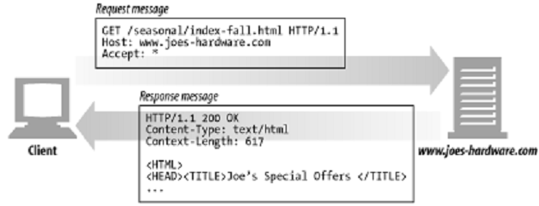
Métodos de Petición HTTP: GET & POST
GET
Permite solicitar algún recurso al servidor Web.
POST
Se utiliza para enviar datos al servidor
Se diferencia del GET, porque hay un bloque de datos que se envía con la cabecera de la petición (en el cuerpo de la misma)
Se usa comúnmente para enviar un formulario HTML (proteger data confidencial en la petición)
Mayo 2007
UCV - Aplicaciones con Tecnología en Internet - HTTP

Slide 9
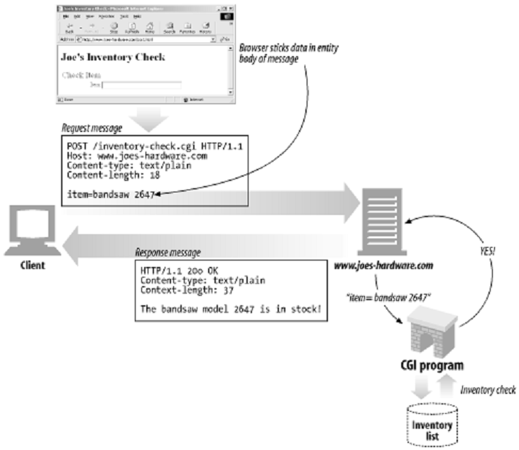
Ejemplo de POST
Mayo 2007
UCV - Aplicaciones con Tecnología en Internet - HTTP

Slide 10
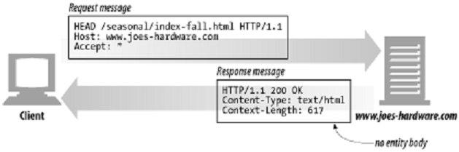
Métodos de Petición HTTP - HEAD
Similar al GET pero la respuesta solo contiene los encabezados y no el cuerpo
Permite verificar las características de un recurso sin necesidad de transferirlo
Mayo 2007
UCV - Aplicaciones con Tecnología en Internet - HTTP

Slide 11
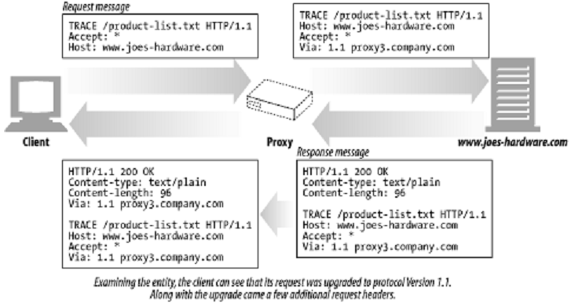
Métodos de Petición HTTP - TRACE
Solicita que el servidor devuelva todo lo que reciba como cuerpo de entidad de la respuesta, para fines de comprobación y diagnóstico
Mayo 2007
UCV - Aplicaciones con Tecnología en Internet - HTTP

Slide 12
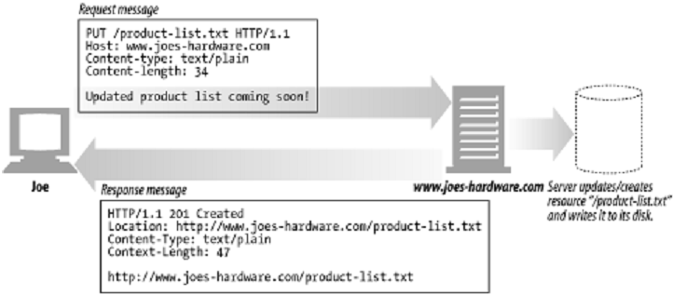
Métodos de Petición HTTP - PUT
Permite enviar o escribir documentos hacia un servidor web, inversamente como hace GET.
Nos permite colocar en el servidor las páginas web que creamos directamente en la Web
Mayo 2007
UCV - Aplicaciones con Tecnología en Internet - HTTP

Slide 13
Cabeceras o Headers HTTP
Estas líneas proveen información acerca de la solicitud, respuesta o cuerpo del mensaje (entidad).
    HTTP 1.0 define 16 encabezados (ninguno es obligatorio).
    HTTP 1.1 define 46 encabezados (solo Host: es obligatorio).
    Sintaxis: <nombre>:<valor><CRLF>
TIPOS DE CABECERAS
        Cabeceras Generales
        Cabeceras de Petición
        Cabeceras de Respuesta
        Cabeceras de Entidad
Mayo 2007
UCV - Aplicaciones con Tecnología en Internet - HTTP

Slide 14
Cabeceras Generales
Son cabeceras de propósito general utilizados por el cliente y por el servidor, en las peticiones o respuestas HTTP. Se refieren a la transacción en sí, más que a los recursos específicos.
Connection: Indica si se desea mantener o no la conexión TCP
  (close, keep-alive).
Date: Fecha en que se envió la petición HTTP
( Date: Mon, 06 Mar 2000 18:42:51 GMT )
MIME-Version: Versión de MIME (Multipurpose Internet Mail Extension)
Cache-Control: Especifica directivas de almacenamiento en memoria caché. (Cache-Control: max-age=30 )
Mayo 2007
UCV - Aplicaciones con Tecnología en Internet - HTTP

Slide 15
Cabeceras de Petición
Permite al cliente pasar información adicional al servidor sobre sí mismo, la petición o el tipo de respuesta que espera recibir.
User-Agent: Tipo de SW utilizado para hacer la petición (browser)
(Mozilla/5.0 (Windows; U; Windows NT 5.1; es-ES; rv:1.8.1.3))
Accept: Especifica los tipos de medios o información que el cliente puede manejar, por orden de preferencia.
(image/jpeg, image/pjpeg,image/png,*.*,text/html)
Accept-Charset: indica el los juegos de caracteres manejados por el cliente, por orden de preferencia. ( iso-8859-1,*,utf-8)
Accept-Encoding: indica los mecanismos de compresión o codificación que entiende el cliente. ( gzip, compress )
Mayo 2007
UCV - Aplicaciones con Tecnología en Internet - HTTP

Slide 16
Cabeceras de Respuesta
Permiten al servidor pasar información adicional al cliente sobre la respuesta, el propio servidor y el recurso solicitado.
Age: Permite al servidor especificar la duración en segundos del período transcurrido desde que la respuesta fue generada en el servidor.
( Age: 30 )
Server: Indica la identidad y la versión del servidor Web.
( Server: Apache/1.3.12(Win32) )
Public: Indica el conjunto de Métodos HTTP soportados por el servidor.
Retry-After: Usado cuando no se dispone de un recurso en el servidor, para indicar cuando estará disponible dicho recurso.
( Retry-After: 18 … Retry-After: Thu, 09 Mar 2014 16:45:15 GMT )
Mayo 2007
UCV - Aplicaciones con Tecnología en Internet - HTTP

Slide 17
Cabeceras de Entidad
Aportan información sobre el recurso que se está transfiriendo.
Pueden ser utilizada tanto en una petición como en una respuesta.
Content-Base: Indica el URI base para resolver las URL relativas dentro de la entidad. (Content-Base: http://www.lyricnote.com )
Content-Encoding: Indica el mecanismo de compresión o codificación en el cual se encuentra el contenido. (Content-Encoding: gzip, compressed )
Content-Length: Longitud en bytes de los datos contenidos en la petición o respuesta. (Content-Length: 382 )
Content-Language: Lenguaje natural de los datos del flujo de entrada.
(Content-Language : es)
Content-Type: Indica el tipo MIME del contenido en una petición o respuesta.
(Content-Type: text/html)
Mayo 2007
UCV - Aplicaciones con Tecnología en Internet - HTTP

Slide 18
Cuerpo del Mensaje
Se utiliza para enviar datos ingresados por el usuario, o transferir archivos al servidor
En las respuestas, en el cuerpo es donde se recibe el recurso solicitado, por lo general en HTML.
Mayo 2007
UCV - Aplicaciones con Tecnología en Internet - HTTP

Slide 19
HTTP 1.1
Incluye mejoras a la versión HTTP 1.0:
Permite que en una sola conexión se realicen varias transacciones solicitud/respuesta
Ahorro de ancho de banda a través del uso de caché, y Get condicional
Permite que una respuesta se envíe aún cuando no se sepa su longitud total (chunked response)
Permite servidores virtuales basados en nombres
Encabezado “Host”
Permite a un servidor en una dirección IP manejar múltiples sitios webs virtuales
Chunked Transfer-Encoding
Incluye el Encabezado Transfer-Encoding: chunked, y permite al servidor comenzar a enviar la respuesta sin conocer su longitud total
Mayo 2007
UCV - Aplicaciones con Tecnología en Internet - HTTP

Slide 20

HTTP 1.1
HTTP 1.1
El encabezado “Date”
Incluido en la respuesta del servidor, indica la fecha y hora en que se realizó la petición.
Ejemplo:
Date: Sun, 19 Nov 2000 19:39:22 GMT
Conexiones Persistentes
Definidas por defecto en HTTP/1.1. Incluye en el encabezado
“Connection: close” en la solicitud, para indicar que luego de enviar la respuesta el servidor debe cerrar la conexión. Si “Connection: open” se mantiene la conexión esperando más solicitudes.
Mayo 2007
UCV - Aplicaciones con Tecnología en Internet - HTTP

Slide 21


Funcionamiento del Protocolo HTTP
Acceso del usuario al URL: http://www.google.co.ve/search?hl=es&q=HTTP&btnG=B%C3%BAsqueda.... (URL con parámetros).
El cliente obtiene la dirección IP 72.14.221.99 del URL, gracias al servicio DNS.
Se establece una conexión TCP entre cliente y servidor al puerto 80.
Conexión TCP
Http Request GET/POST
Http Response HTML
200.44.67.182 72.14.221.99
Connect to 72.14.221.99 on port 80 ... ok
Mayo 2007
UCV - Aplicaciones con Tecnología en Internet - HTTP

Slide 22
Funcionamiento del Protocolo HTTP
Solicitud
GET /search?hl=es&q=HTTP&btnG=B%C3%BAsqueda... HTTP/1.1[CRLF]
Host: www.google.co.ve[CRLF]
Connection: close[CRLF]
Accept: text/xml,application/xml,application/xhtml+xml,text/html;
q=0.9,text/plain;q=0.8,image/png,*/*;q=0.5[CRLF]
Accept-Language: es-ar,es;q=0.8,en-us;q=0.5,en;q=0.3[CRLF]
Accept-Charset: ISO-8859-1,utf-8;q=0.7,*;q=0.7[CRLF]
User-Agent: Mozilla/5.0 (Windows; U; Windows NT 5.1; es-AR; rv:1.8.0.6)
Gecko/20060728 Firefox/1.5.0.6 Web-Sniffer/1.0.24[CRLF]
[CRLF]
Método: GET URL: /search?hl=es&q=HTTP&btnG=B%C3%BAsqueda%2Ben%... Versión: HTTP/1.1 Host: www.google.co.ve (Nombre del Dominio) Connection: close / open (Conexiones Persistentes) Accept, Accept-Language, Accept-Charset: Los tipo de datos, idiomas y tipo de caracteres aceptados por el cliente.(Negociación de Contenido) User-Agent: navegador usado por el cliente que hace la petición, y software compatible.
Mayo 2007
UCV - Aplicaciones con Tecnología en Internet - HTTP

Slide 23
Funcionamiento del Protocolo HTTP
Respuesta
HTTP/1.1 200 OK
Cache-Control: private[CRLF]
Content-Type: text/html[CRLF]
Content-Length: 15544
Server: GWS/2.1[CRLF]
Transfer-Encoding: chunked[CRLF]
Date: Tue, 14 Nov 2006 00:09:43 GMT[CRLF]
[CRLF]
<html><head><meta http-equiv="content-type"….
*
…..Google</font></center></body></html>
Cuerpo del Mensaje
Versión: HTTP/1.1 Código de Estado: 200 Descripción: OK (Explicación del Código de Estado) Cache-Control: Directivas usadas por los mecanismos de Cache, a lo largo de la conexión. Content-Type: Indica el formato del contenido requerido. (P.E. text/html, video/mpeg, image/jpeg) Content-Length: Tamaño del contenido del mensaje.
Mayo 2007
UCV - Aplicaciones con Tecnología en Internet - HTTP

Slide 24
Referencias Bibliográficas e Internet
http://jmarshall.com/easy/http/
http://www.lfcia.org/openprojects/camllets/doc/html/node16.html
http://www.garshol.priv.no/download/text/http-tut.html
http://www.sju.edu/~sforman/courses/2003S_CSC_5865/lectures/lecture_1/node12.html
http://www.w3.org/Protocols/rfc2616/rfc2616.html
http://www.rexswain.com/httpview.html
http://web-sniffer.net/
O’Reilly Associated, Inc. Http – The Definitive Guide
JSP. Manual de Referencia. Phill Hanna. McGraw Hill.
Mayo 2007
UCV - Aplicaciones con Tecnología en Internet - HTTP

